Slide 1
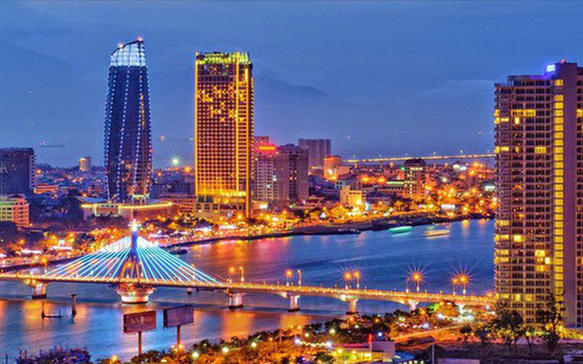
Đề án Chuyển đổi số tại thành phố Đà Nẵng đến năm 2025, định hướng đến năm 2030

Slide 2
NỘI DUNG TRÌNH BÀY
I. THÔNG TIN CHUNG
1. Bối cảnh và xu hướng
2. Quá trình ứng dụng CNTT, xây dựng CQĐT, TPTM của Đà Nẵng
3. Phân tích mô hình SWOT đối với Chuyển đổi số của Đà Nẵng
4. Cách tiếp cận của Đà Nẵng
5. Quá trình xây dựng Đề án Chuyển đổi số
II. NỘI DUNG ĐỀ ÁN CHUYỂN ĐỔI SỐ
1. Quan điểm, nguyên tắc
2. Tầm nhìn
3. Mục tiêu
4. Kinh phí thực hiện
5. Tổ chức thực hiện

Slide 3
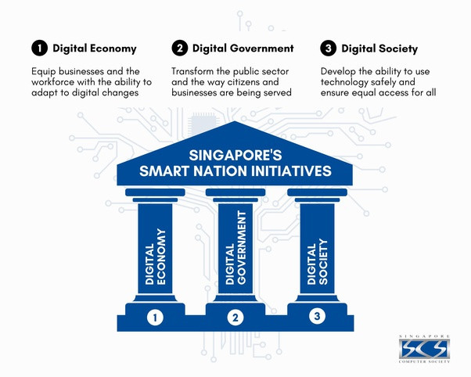
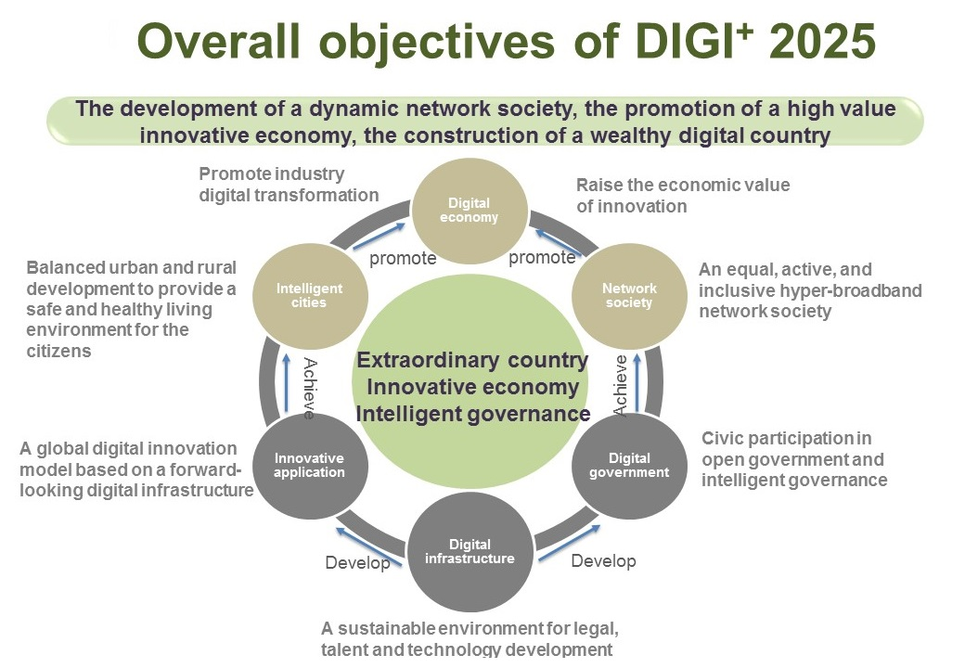
QUỐC TẾ
Nhiều nước đã xây dựng và triển khai các chiến lược/chương trình quốc gia về chuyển đổi số (Anh, Úc, Estonia, Israel, Mexico, Singapore, Thái Lan, Uruguay,...) Nội dung chuyển đổi số của các nước có khác nhau, phụ thuộc vào chiến lược phát triển kinh tế - xã hội và đặc thù của mỗi nước
Chiến lược quốc gia thông minh Singapore
Chương trình Quốc gia số Đài Loan
3 trụ cột: Chính phủ số, Kinh tế số, Xã hội số
5 lĩnh vực ưu tiên: y tế, giáo dục, giao thông, tài chính, quản lý đô thị
6 trụ cột: Hạ tầng số, Chính phủ số, Kinh tế số, Xã hội số, Đô thị thông minh, Sáng tạo số

Slide 4
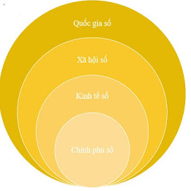
TRONG NƯỚC
Chương trình Chuyển đổi số quốc gia
đến năm 2025, định hướng đến năm 2030
Tầm nhìn 2030: Việt Nam trở thành quốc gia số, ổn định và thịnh vượng, tiên phong và thử nghiệm các mô hình mới; đổi mới căn bản, toàn diện hoạt động quản lý, điều hành của Chính phủ, hoạt động sản xuất kinh doanh của doanh nghiệp, phương thức sống, làm việc của người dân, phát triển môi trường số an toàn, nhân văn, rộng khắp
8 lĩnh vực ưu tiên: y tế; giáo dục; tài chính - ngân hàng; nông nghiệp; giao thông vận tải và logistics; năng lượng; tài nguyên và môi trường; và sản xuất công nghiệp
Công văn 2390/BTTTT-THH ngày 29/6/2020 hướng dẫn Khung Chương trình Chuyển đổi số cấp bộ, cấp tỉnh

Slide 5
TRONG NƯỚC
07
Bộ, ngành ban hành Kế hoạch/Chương trình chuyển đổi số (BTTTT, BXD, BGTVT, BTNMT, BNV, BYT, BTC)
03
Tỉnh ban hành Nghị quyết chuyên đề về chuyển đổi số (Bến Tre, Thái Nguyên, Tây Ninh)
01
Tỉnh ban hành Đề án chuyển đổi số (Bến Tre, tổng kinh phí thực hiện là 1285 tỷ đồng; 4 lĩnh vực ưu tiên gồm y tế, giáo dục, du lịch, nông nghiệp)
26
Tỉnh, thành ban hành Kế hoạch/Chương trình chuyển đổi số (05 tỉnh ban hành Chương trình, 21 tỉnh ban hành Kế hoạch); chưa có kinh phí; chủ yếu triển khai các nhiệm vụ chung theo Chương trình Chuyển đổi số Quốc gia
=> Đà Nẵng: Xây dựng Nghị quyết chuyên đề về chuyển đổi số, Đề án Chuyển đổi số thành phố và Kế hoạch chi tiết của ngành, địa phương

Slide 6
THÀNH PHỐ
Nghị quyết 43-NQ/TW ngày 24/01/2019
Nghị quyết Đại hội Đại biểu Đảng bộ thành phố lần thứ XXII, nhiệm kỳ 2020-2025
Điều chỉnh Quy hoạch chung TP Đà Nẵng đến 2030, tầm nhìn 2045
(Quyết định 359/QĐ-TTg ngày 15/3/2021)
Mục tiêu 2030: Hoàn thành xây dựng ĐTTM, kết nối đồng bộ với mạng lưới các ĐTTM trong nước và khu vực ASEAN
03 TRỤ CỘT CHÍNH
05 LĨNH VỰC MŨI NHỌN
01/03 NHIỆM VỤ TRỌNG TÂM, ĐỘT PHÁ
Cảng biển, hàng không gắn với dịch vụ logistics
Công nghiệp công nghệ cao gắn với xây dựng đô thị sáng tạo, khởi nghiệp
Công nghiệp CNTT, điện tử, viễn thông gắn với nền kinh tế số
Sản phẩm nông nghiệp công nghệ cao và ngư nghiệp
Du lịch và dịch vụ chất lượng cao gắn với bất động sản nghỉ dưỡng
Mục tiêu 2030: Trở thành đô thị sinh thái, hiện đại và thông minh, thành phố đáng sống; quốc phòng, an ninh và chủ quyền biển, đảo được bảo đảm vững chắc
Du lịch và dịch vụ chất lượng cao
Công nghiệp CNC
Kinh tế biển
Đổi mới mạnh mẽ mô hình tăng trưởng, cơ cấu lại nền kinh tế, trọng tâm là phát triển mạnh công nghiệp công nghệ cao và công nghệ thông tin, gắn với xây dựng đô thị khởi nghiệp sáng tạo, thành phố thông minh, tạo nền tảng thúc đẩy phát triển các ngành, lĩnh vực mới, nhất là kinh tế số, xã hội số và chính quyền số
Thành phố thông minh và Chuyển đổi số đã được tích hợp trong Đồ án quy hoạch chung TP

Slide 7
QUÁ TRÌNH ỨNG DỤNG CNTT, XÂY DỰNG CQĐT, TPTM
NQ 07-NQ/TU ngày 16/4/2019 về phát triển hạ tầng CNTT-TT tiếp cận CMCN 4.0
CTr 37-CTr/TU và 35-CTr/TU về phát triển ICT, kinh tế số, CMCN 4.0
Kiến trúc tổng thể CQĐT
Kiến trúc CQĐT
NQ 07-NQ/TU ngày 03/10/2000 về phát triển CNg phần mềm
NQ 06-NQ/TU ngày 12/3/2003 về đẩy mạnh ứng dụng và phát triển CNTT
Kiến trúc CQĐT
Kiến trúc tổng thể TPTM
2000
2003
2007
2010
2014
2015
2018
2019
2020
KH ƯDCNTT trong CQNN 2007-2010
KH ƯDCNTT trong CQNN 2010-2015
KH ƯDCNTT trong CQNN 2016-2020
Thí điểm ứng dụng thông minh
Đề án Xây dựng TPTM giai đoạn 2018-2025, định hướng 2030

Slide 8
PHÂN TÍCH MÔ HÌNH SWOT ĐỐI VỚI CHUYỂN ĐỔI SỐ CỦA ĐÀ NẴNG
ĐIỂM MẠNH (STRENGTHS) | ĐIỂM YẾU (WEAKNESSES)
Tầm nhìn, cam kết, quyết tâm của lãnh đạo thành phố Hạ tầng, nền tảng phát triển CQĐT, các ứng dụng thông minh Công nghiệp ICT, CNC phát triển Tỷ lệ đô thị hóa, tỷ lệ điện thoại thông minh, Internet, mạng xã hội cao Nguồn nhân lực toàn thành phố (bao gồm nguồn nhân lực CNTT) trẻ, dồi dào, sáng tạo và thích ứng nhanh | Ứng dụng CNTT trong khối Đảng, MT, đoàn thể chưa đồng bộ, tương thích với khối Chính quyền Các công nghệ mạng mới chưa sẵn sàng; tính khả dụng dữ liệu còn thấp Doanh nghiệp ICT chủ yếu gia công; thâm dụng lao động; đa số doanh nghiệp nhỏ và siêu nhỏ Thanh toán không dùng tiền mặt, TMĐT thấp, chưa có yếu tố dẫn dắt Đào tạo nhân lực chất lượng cao, nhân lực các lĩnh vực chuyên sâu chưa đáp ứng nhu cầu
CƠ HỘI (OPPORTUNITIES) | THÁCH THỨC (THREATS)
Có kinh nghiệm và nền tảng CQĐT, TPTM Truyền thống đột phá, cách làm mới, đồng thuận Một số mô hình, công nghệ mới đã được áp dụng thực tế Mong muốn đổi mới mô hình tăng trưởng, phát triển bền vững | Thay đổi thói quen, phương thức làm việc Phụ thuộc vào thể chế, khung pháp lý của Trung ương Tích hợp mô hình Chính quyền số với mô hình Chính quyền đô thị Áp dụng mô hình, công nghệ cho Phạm vi rộng Đảm bảo cơ hội công bằng cho tất cả mọi người

Slide 9
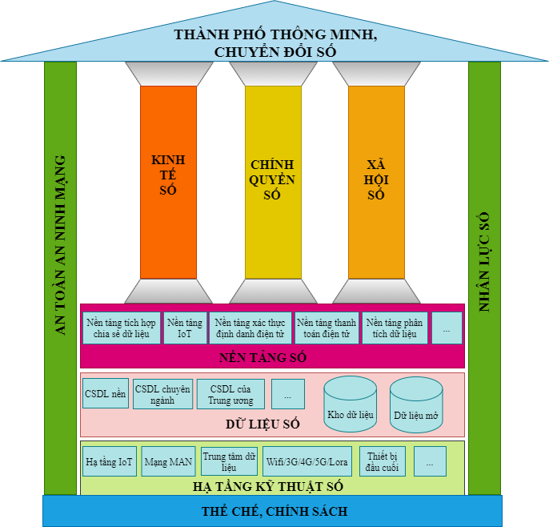
CÁCH TIẾP CẬN CỦA ĐÀ NẴNG
Khung tham chiếu Chuyển đổi số TP Đà Nẵng
Chính quyền số: Bao gồm cả các cơ quan Đảng, Mặt trận, các tổ chức chính trị - xã hội (phù hợp với Chương trình 35-CTr/TU thực hiện Nghị quyết 52-NQ/TW)
Kinh tế số: Tiếp cận theo khái niệm Kinh tế số phạm vi rộng (Broad scope), bao gồm ngành công nghiệp ICT, thương mại điện tử, kinh doanh số, kinh tế nền tảng, kinh tế chia sẻ,...
Ngoài các lĩnh vực kinh tế theo Quyết định 749, bổ sung thêm lĩnh vực du lịch, thương mại điện tử, tài chính số (Fintech)
Xã hội số: Bao gồm Công dân số và Văn hóa số
Ngoài các lĩnh vực theo Quyết định 749, bổ sung thêm an toàn vệ sinh thực phẩm (lồng ghép trong lĩnh vực y tế)
Các thành phần về thể chế, chính sách, hạ tầng kỹ thuật số, dữ liệu số, nền tảng số, nhân lực số, an toàn an ninh mạng được xem là các yếu tố tạo nền móng và động lực (Enabler) thúc đẩy chuyển đổi số

Slide 10
QUÁ TRÌNH XÂY DỰNG ĐỀ ÁN
Đề xuất nội dung triển khai Chương trình CĐS QG
Thành lập Tổ soạn thảo Đề án CĐS
Hoàn thành Đề án và gửi góp ý
Gửi các chuyên gia góp ý, phản biện (lần 1)
Thành lập Hội đồng Chuyên gia
Tổ chức Hội thảo
49 CQ/ chuyên gia góp ý và cơ bản thống nhất
215 góp ý bổ sung, hoàn thiện
07/2020
09/2020
12/2020
02/2021
03/2021
STT | Cơ quan/Chuyên gia | Số lượng CQ/CG góp ý | Ý kiến thống nhất | Ý kiến bổ sung thêm | Ý kiến tiếp thu
1 | Các cơ quan Thành ủy, MT, đoàn thể | 4 | 4 | 7 | 7
2 | Các sở ban ngành | 13 | 13 | 38 | 38
3 | Các quận huyện | 6 | 6 | 2 | 2
4 | Các phường xã | 8 | 8 | 4 | 4
5 | Các cơ quan TW trên địa bàn TP | 2 | 2 | 2 | 2
6 | Các tổ chức, DN, HH TP | 6 | 6 | 50 | 50
7 | Hội đồng Chuyên gia tư vấn CĐS | 10 | 10 | 112 | 112
 | TỔNG CỘNG | 49 | 49 | 215 | 215

Slide 11
TÓM TẮT CÁC NHÓM Ý KIẾN CHÍNH CỦA HỘI ĐỒNG CHUYÊN GIA
Khái niệm chuyển đổi số, hạ tầng số, nền tảng số, kinh tế số.
Làm rõ mối quan hệ giữa CQĐT, TPTM và CĐS; xem xét xây dựng các chương trình, nhiệm vụ thống nhất, thuận lợi trong chỉ đạo, triển khai
Đặc tả các quy chuẩn, tiêu chuẩn đối với việc sử dụng công nghệ số bắt đầu tư quy hoạch, kế hoạch chuyển đổi số của các ngành, các cấp
Tính khả thi của các mục tiêu, chỉ tiêu của Đề án; xem xét đóng góp của Đà Nẵng trong chuyển đổi số quốc gia (tỷ trọng trong GRDP, năng suất lao động); làm rõ các tiêu chí đo lường và phương pháp tính tỷ trọng Kinh tế số trong GRDP
Ưu tiên chuyển đổi số trong các lĩnh vực giáo dục, du lịch, tài chính, giao thông, môi trường; xây dựng chiến lược dữ liệu cho CĐS; phát triển nguồn nhân lực phục vụ CĐS
Xây dựng các nhiệm vụ mang tính chất “động” để linh hoạt đồng bộ với các nhiệm vụ trong chương trình/kế hoạch CĐS của các bộ, ngành ban hành sau
Tăng cường nguồn lực đầu tư cho chuyển đổi số (1-2% tổng chi ngân sách nhà nước)
Tổ chức thực hiện cần gắn với nhiệm vụ, giải pháp; bổ sung các thiết chế dân chủ cơ sở (Mặt trận, tổ dân phố,...); cân nhắc mô hình hợp tác đa nhà
Đến nay đã hoàn thiện Đề án theo góp ý của các cơ quan, chuyên gia (phiên bản v4)

Slide 12
NỘI DUNG ĐỀ ÁN CHUYỂN ĐỔI SỐ
Quan điểm, nguyên tắc (07 nhóm quan điểm, nguyên tắc)
Tầm nhìn
Mục tiêu đến 2025: Tổng 64 chỉ tiêu (bổ sung 50 chỉ tiêu so với Quyết định 749)
Nhóm mục tiêu trong trụ cột Chính quyền số: 17 chỉ tiêu (bổ sung 11 chỉ tiêu so với Quyết định 749)
Nhóm mục tiêu trong trụ cột Kinh tế số: 9 chỉ tiêu (bổ sung 4 chỉ tiêu so với Quyết định 749)
Nhóm mục tiêu trong trụ cột Xã hội số: 5 chỉ tiêu (bổ sung 2 chỉ tiêu so với Quyết định 749)
Nhóm mục tiêu trong các ngành lĩnh vực ưu tiên: 33 chỉ tiêu (Quyết định 749 không có chỉ tiêu cho ngành, lĩnh vực): y tế (4 chỉ tiêu); giáo dục và đào tạo (5 chỉ tiêu); du lịch (6 chỉ tiêu); tài chính ngân hàng, TMĐT (5 chỉ tiêu); giao thông vận tải (5 chỉ tiêu); công nghiệp, năng lượng (3 chỉ tiêu); tài nguyên môi trường (5 chỉ tiêu)
Mục tiêu đến 2030: Tổng 24 chỉ tiêu (bổ sung 15 chỉ tiêu so với Quyết định 749)
Nhóm mục tiêu trong trụ cột Chính quyền số: 8 chỉ tiêu (bổ sung 6 chỉ tiêu so với Quyết định 749)
Nhóm mục tiêu trong trụ cột Kinh tế số: 11 chỉ tiêu (bổ sung 6 chỉ tiêu so với Quyết định 749)
Nhóm mục tiêu trong trụ cột Xã hội số: 5 chỉ tiêu (bổ sung 3 chỉ tiêu so với Quyết định 749)

Slide 13
NỘI DUNG ĐỀ ÁN CHUYỂN ĐỔI SỐ (tt)
Nhiệm vụ giải pháp: 04 nhóm với 130 nhiệm vụ, giải pháp chi tiết (bổ sung 76 nhiệm vụ, giải pháp so với Quyết định 749)
Tạo nền móng cho Chuyển đổi số: 65 nhiệm vụ, giải pháp (bổ sung nhóm dữ liệu số, nhân lực số; bổ sung 39 nhiệm vụ, giải pháp so với Quyết định 749)
- Chuyển đổi nhận thức: 8 nhiệm vụ, giải pháp (bổ sung 4 nhiệm vụ, giải pháp so với Quyết định 749)
- Cơ chế, chính sách: 10 nhiệm vụ, giải pháp (bổ sung 5 nhiệm vụ, giải pháp so với Quyết định 749)
- Hạ tầng kỹ thuật số: 14 nhiệm vụ, giải pháp (bổ sung 10 nhiệm vụ, giải phap so với Quyết định 749)
- Dữ liệu số: 8 nhiệm vụ, giải pháp (Quyết định 749 không có)
- Nền tảng số: 10 nhiệm vụ, giải pháp (bổ sung 6 nhiệm vụ, giải pháp so với Quyết định 749)
- Nhân lực số: 4 nhiệm vụ, giải pháp (Quyết định 749 không có)
- An toàn, an ninh mạng: 5 nhiệm vụ, giải pháp (Như Quyết định 749)
- Hợp tác, nghiên cứu, ĐMST: 6 nhiệm vụ, giải pháp (bổ sung 2 nhiệm vụ, giải pháp so với Quyết định 749)
Phát triển Chính phủ số: 13 nhiệm vụ giải pháp (bổ sung 7 nhiệm vụ, giải pháp so với Quyết định 749)
Phát triển Kinh tế số: 33 nhiệm vụ, giải pháp (bổ sung 23 nhiệm vụ, giải pháp so với Quyết định 749)
Phát triển Xã hội số: 19 nhiệm vụ, giải pháp (bổ sung 7 nhiệm vụ, giải pháp so với Quyết định 749)

Slide 14
QUAN ĐIỂM, NGUYÊN TẮC
1
Nhận thức đóng vai trò quyết định trong chuyển đổi số
2
Thể chế và công nghệ số là động lực của chuyển đổi số
3
Người dân và doanh nghiệp là trung tâm của chuyển đổi số
4
Kế thừa, phát triển kết quả đạt được trong triển khai CQĐT, TPTM, công nghiệp CNTT; bảo đảm an toàn, an ninh mạng là yếu tố then chốt để chuyển đổi số hiệu quả
5
Chuyển đổi số mang tính mặc định, toàn trình trong hoạt động của cơ quan
6
Dữ liệu số là tài nguyên quan trọng, được chia sẻ tối đa
7
Doanh nghiệp công nghệ số làm chủ công nghệ lõi, hình thành hệ sinh thái ứng dụng Make in Da Nang, lực lượng chủ lực dẫn dắt các doanh nghiệp ngành nghề khác chuyển đổi số

Slide 15
TẦM NHÌN
Triển khai áp dụng công nghệ số, dữ liệu số để điều chỉnh thế chế, cấu trúc lại quy trình, đổi mới căn bản, toàn diện hoạt động quản lý, điều hành của cơ quan Đảng và Nhà nước;
Phát triển kinh tế số và tạo nền tảng thúc đẩy phát triển các ngành, lĩnh vực mới;
Phát triển môi trường số an toàn, nhân văn, rộng khắp để hình thành công dân số, xã hội số;
Góp phần hình thành Đà Nẵng là đô thị sinh thái, hiện đại, đáng sống và đến năm 2030, hoàn thành xây dựng đô thị thông minh kết nối đồng bộ với các mạng lưới đô thị thông minh trong nước và khu vực ASEAN
MỤC TIÊU CHUNG: Hoàn thành thành cơ bản chuyển đổi số, góp phần hình thành thành phố thông minh. Đà Nẵng thuộc nhóm 05 địa phương dẫn đầu về Chuyển đổi số và thuộc nhóm 03 địa phương dẫn đầu về an toàn thông tin, về thương mại điện tử của cả nước.

Slide 16
MỤC TIÊU CHÍNH QUYỀN SỐ
Chính quyền số: Các cơ quan Đảng và Nhà nước tiên phong, đổi mới phương thức quản trị công dựa trên công nghệ số và dữ liệu số, góp phần vận hành chính quyền đô thị thuận lợi và hiệu quả; dẫn dắt phát triển Kinh tế số, Xã hội số
Tổng cộng 17 chỉ tiêu (bổ sung 11 chỉ tiêu so với Quyết định 749)
Một số chỉ tiêu chính (so với Quyết định 749) | Đà Nẵng |  | Quyết định 749
 | Đến 2025 | Đến 2030 | Đến 2025 | Đến 2030
Tỷ lệ dịch vụ hành chính công trực tuyến mức độ 4 và có chức năng định danh, xác thực điện tử và thanh toán số, trên điện thoại di động | 100% |  | 80% | 100%
Tỷ lệ hồ sơ công việc được xử lý trên môi trường mạng và kết quả thủ tục hành chính được ký số và gửi qua mạng cho người dân | 100% |  | 90% | 100%
Tỷ lệ chế độ báo cáo được kết nối, tích hợp, chia sẻ, phân tích phục vụ chỉ đạo, điều hành | 100% |  | 100%
Tỷ lệ hoạt động kiểm tra của cơ quan QLNN được thực hiện thông qua môi trường số và HTTT của cơ quan quản lý | 50% | 70% | 50% | 70%

Slide 17
MỤC TIÊU CHÍNH QUYỀN SỐ (tt)
Một số chỉ tiêu bổ sung so với Quyết định 749 | Đến 2025 | Đến 2030
Tỷ lệ người dân, doanh nghiệp hài lòng về sử dụng dịch vụ công | 100%
Tỷ lệ dịch vụ cấp lại, cấp đổi được thực hiện ngay trong ngày | 100%
Tỷ lệ dịch vụ sự nghiệp công được cung cấp trực tuyến mức độ 3, 4; được cung cấp trên nhiều phương tiện truy cập khác nhau, bao gồm cả thiết bị di động | 60% | 90%
Cơ quan Đảng ban hành công khai bộ thủ tục hành chính và liên thông giữa các cơ quan | 100%
Mỗi người dân có 01 định danh điện tử, xác thực điện tử và có kho dữ liệu số cá nhân trên hệ thống của Thành phố
Tỷ lệ cơ quan nhà nước tham gia cung cấp dữ liệu mở | 100%
Sử dụng dữ liệu số chuyên ngành để thay thế thành phần hồ sơ phải nộp | >10 loại DL | >100 loại DL
Tỷ lệ CBCCVC được tập huấn, bồi dưỡng về kỹ năng phân tích và xử lý dữ liệu | 50% | 80%
Tỷ lệ cơ quan Đảng, Nhà nước từ cấp TP đến PX có hạ tầng và triển khai họp trực tuyến | 100%
Tỷ lệ chương trình đào tạo, tập huấn, thi tuyến, thi nâng ngạch QLNN cho CCVC được triển khai trực tuyến | >70% | 90%
Hoàn thành cơ bản CQS tại quận/huyện và xã/phường (đạt ít nhất 80% điểm Bộ tiêu chí DTI) | 01 QH; 30% PX | 100% QH; 100% PX

Slide 18
MỤC TIÊU KINH TẾ SỐ
Kinh tế số phát triển mạnh mẽ và thúc đẩy phát triển các ngành, lĩnh vực kinh tế khác, mới
Đến 2025 tổng cộng 9 chỉ tiêu (bổ sung 4 chỉ tiêu so với Quyết định 749)
Một số chỉ tiêu chính của Đà Nẵng đến 2025 | Một số chỉ tiêu chính của Quốc gia đến 2025 (Quyết định 749)
Kinh tế số chiếm ít nhất 20% GRDP thành phố, trong đó công nghiệp ICT chiếm ít nhất 10% GRDP thành phố | Kinh tế số chiếm 20% GDP
Tỷ trọng kinh tế số trong từng ngành, lĩnh vực đạt tối thiểu 10%, riêng ngành du lịch; tài chính, ngân hàng, thương mại điện tử đạt tối thiểu 20% | Tỷ trọng kinh tế số trong từng ngành, lĩnh vực đạt tối thiểu 10%
Năng suất lao động hàng năm tăng tối thiểu 7% | Năng suất lao động hàng năm tăng tối thiểu 7%
Thiết lập và công bố 1.000 bộ dữ liệu mở để công khai cho tổ chức công dân, trong đó có ít nhất 50 bộ dữ liệu được sử dụng tạo ra sản phẩm mới
Số lượng doanh nghiệp công nghệ số 03 doanh nghiệp/1.000 dân (trung bình 1 doanh nghiệp mới mỗi ngày), tạo ra ít nhất 75.000 lao động chất lượng cao
Có ít nhất 05 doanh nghiệp công nghệ số trên địa bàn có doanh thu trên 1.000 tỷ đồng/năm hoặc nộp ngân sách trên 100 tỷ đồng/năm
Thu hút thêm ít nhất 01 dự án đầu tư của doanh nghiệp về lĩnh vực Trung tâm dữ liệu thông minh phục vụ kinh tế số, Đà Nẵng là một trong 03 trung tâm lưu trữ dữ liệu phục vụ kinh tế số ở Việt Nam

Slide 19
MỤC TIÊU KINH TẾ SỐ (tt)
Kinh tế số phát triển mạnh mẽ và thúc đẩy phát triển các ngành, lĩnh vực kinh tế khác, mới
Đến 2030 tổng cộng 11 chỉ tiêu (bổ sung 6 chỉ tiêu so với Quyết định 749)
Một số chỉ tiêu chính của Đà Nẵng đến 2030 | Một số chỉ tiêu chính của Quốc gia đến 2030 (Quyết định 749)
Kinh tế số chiếm ít nhất 30% GRDP thành phố; trong đó công nghiệp ICT chiếm ít là 15% GRDP thành phố | Kinh tế số chiếm 30% GDP
Tỷ trọng kinh tế số trong từng ngành, lĩnh vực đạt tối thiểu 20%; riêng ngành du lịch; tài chính, ngân hàng, thương mại điện tử đạt tối thiểu 30% | Tỷ trọng kinh tế số trong từng ngành, lĩnh vực đạt tối thiểu 20%
Năng suất lao động hàng năm tăng tối thiểu 8% | Năng suất lao động hàng năm tăng tối thiểu 8%
Thiết lập và công bố 5.000 bộ dữ liệu mở để công khai cho tổ chức công dân, trong đó có ít nhất 500 bộ dữ liệu được sử dụng tạo ra sản phẩm mới
Số lượng doanh nghiệp công nghệ số 05 doanh nghiệp/1.000 dân; tạo ra ít nhất 115.000 lao động chất lượng cao
Có ít nhất 10 doanh nghiệp công nghệ số trên địa bàn có doanh thu trên 1.000 tỷ đồng/năm hoặc nộp ngân sách trên 100 tỷ đồng/năm
70% doanh nghiệp sản xuất công nghiệp có sử dụng dữ liệu số, công nghệ số trong sản xuất

Slide 20
MỤC TIÊU XÃ HỘI SỐ
Phát triển XH số, thu hẹp khoảng cách số, nâng cao đời sống người dân, góp phần hình thành “Tp đáng sống”
Đến 2025 tổng cộng 5 chỉ tiêu (bổ sung 2 chỉ tiêu so với Quyết định 749)
Một số chỉ tiêu chính của Đà Nẵng đến 2025 | Một số chỉ tiêu chính của Quốc gia đến 2025 (Quyết định 749)
Mỗi hộ gia đình đều có địa chỉ số và sử dụng Internet băng rộng | Hạ tầng mạng băng rộng cáp quang phủ trên 80% hộ gia đình, 100% xã
Triển khai dịch vụ mạng di động 5G từ năm 2021 và đến năm 2025 có phủ sóng ít nhất 50% trong khu vực dân cư; 100% người dân trong độ tuổi lao động có sử dụng điện thoại thông minh | Phổ cập dịch vụ mạng di động 4G/5G và điện thoại di động thông minh
Tối thiểu 50% dân số, 90% doanh nghiệp có tài khoản thương mại điện tử; thanh toán không dùng tiền mặt trong thương mại điện tử | Tỷ lệ dân số có tài khoản thanh toán điện tử trên 50%
90% người dân, doanh nghiệp được tiếp cận chương trình đào tạo kỹ năng số và các quy tắc ứng xử trên môi trường số; được biết, có thông tin để sẵn sàng sử dụng dịch vụ số của chính quyền
100% các trường đại học, cao đẳng, cơ sở đào tạo nghề bổ sung nội dung chuyển đổi số trong chương trình đào tạo

Slide 21
MỤC TIÊU XÃ HỘI SỐ (tt)
Phát triển XH số, thu hẹp khoảng cách số, nâng cao đời sống người dân, góp phần hình thành “Tp đáng sống”
Đến 2030 tổng cộng 5 chỉ tiêu (bổ sung 3 chỉ tiêu so với Quyết định 749)
Một số chỉ tiêu chính của Đà Nẵng đến 2030 | Một số chỉ tiêu chính của Quốc gia đến 2030 (Quyết định 749)
Phổ cập dịch vụ mạng di động 5G; 90% người dân có sử dụng điện thoại thông minh | Phổ cập dịch vụ mạng di động 5G
Tối thiểu 80% dân số, 90% doanh nghiệp có tài khoản thương mại điện tử; thanh toán không dùng tiền mặt trong thương mại điện tử | Tỷ lệ dân số có tài khoản thanh toán điện tử trên 80%
95% người dân, doanh nghiệp được tiếp cận chương trình đào tạo kỹ năng số và các quy tắc ứng xử trên môi trường số, được biết, có thông tin để sẵn sàng sử dụng dịch vụ số của chính quyền
Ứng dụng công nghệ số, dữ liệu số, hỗ trợ tạo ra ít nhất 05 sản phẩm du lịch mới cho thành phố
Có ít nhất 05 trường triển khai mô hình đại học số

Slide 22
MỘT SỐ MỤC TIÊU CHÍNH TRONG CÁC NGÀNH, LĨNH VỰC
Lĩnh vực | Mục tiêu
Y tế | Mỗi người dân có mã (ID) y tế duy nhất và có hồ sơ sức khỏe điện tử cá nhân; các cơ sở y tế sử dụng hồ sơ sức khỏe điện tử trong khám, chữa bệnh
 | Mỗi người dân có thể sử dụng dịch vụ tư vấn, khám chữa bệnh từ xa; đặt lịch khám bệnh đến bệnh viện/khoa/phòng/bác sỹ; thanh toán viện phí không dùng tiền mặt, qua mạng; kiểm tra giá thuốc và giá khám chữa bệnh qua mạng
 | Mỗi người dân có thể kiểm tra việc chứng nhận, đánh giá an toàn thực phẩm của các nhà hàng; được truy xuất nguồn gốc thực phẩm theo chuỗi đối với các thực phẩm thiết yếu (thịt heo, thịt bò, thị gà, trứng,…)
Giáo dục và đào tạo | Mỗi học sinh có mã (ID) duy nhất và có hồ sơ, học bạ điện tử
 | Mỗi phụ huynh có thể theo dõi hồ sơ học tập con mình, thanh toán học phí không dùng tiền mặt qua mạng
 | 100% các cơ sở giáo dục dạy và học trực tuyến, áp dụng tối thiểu 20% nội dung chương trình
 | Có ít nhất 01 trường triển khai mô hình đại học số
Du lịch | Mỗi du khách được tư vấn, hỗ trợ trong toàn bộ quá trình trước, trong và sau chuyến đi đến Đà Nẵng qua nền tảng số, thanh toán dịch vụ du lịch không dùng tiền mặt
 | 100% điểm đến du lịch triển khai thẻ vé điện tử và dịch vụ thanh toán trực tuyến
 | 100% bảo tàng, điểm văn hóa, du lịch cung cấp dịch vụ du lịch thực tế ảo

Slide 23
MỘT SỐ MỤC TIÊU CHÍNH TRONG CÁC NGÀNH, LĨNH VỰC
Lĩnh vực | Mục tiêu
Tài chính – ngân hàng, thương mại điện tử | Mỗi hộ kinh doanh cá thể, doanh nghiệp đều có thể gửi nhận hóa đơn điện tử lẫn nhau và với cơ quan thuế
 | 50% hộ gia đình, 90% doanh nghiệp có tài khoản TMĐT; thanh toán không dùng tiền mặt trong TMĐT
 | Tối thiểu 50% dân số tham gia mua sắm trực tuyến
Giao thông vận tải | Mỗi người dân tham gia giao thông đều có thể biết được các sự kiện giao thông trên địa bàn thành phố (kẹt đường, ngập nước, đường cấm,…) trên nền tảng số
 | Mỗi người dân biết thông tin, chọn chỗ đỗ xe trên mạng và thanh toán không dùng tiền mặt
 | Sử dụng dữ liệu để tự động điều khiển đèn tín hiệu giao thông theo lưu lượng tham gia giao thông; hình thành “làn sóng xanh” từ điều khiển trung tâm
Sản xuất công nghiệp, năng lượng | 50% doanh nghiệp sản xuất công nghiệp có sử dụng dữ liệu số, công nghệ số trong sản xuất
 | Hoàn thiện giám sát và điều khiển điện chiếu sáng công cộng thành phố, với các cảm biến IoT. Hoàn thành cơ bản tự động hóa lưới điện 22kV
Tài nguyên và môi trường | Mỗi người dân, DN có thể tra cứu thông tin đất đai, quỹ đất trống, quỹ đất kêu gọi đầu tư qua mạng
 | 100 % cơ sở xả nước có công suất >1000m3/ngày.đêm được triển khai quan trắc tự động, cảnh báo sớm
 | Thông tin nguồn nước mặt (ao, hồ), một số khu vực quan trọng của sông, biển được quan trắc và cảnh báo sớm về môi trường nước

Slide 24
KINH PHÍ THỰC HIỆN
1. Nguồn kinh phí thực hiện Đề án bao gồm ngân sách nhà nước; nguồn đầu tư của doanh nghiệp, khu vực tư nhân, cộng đồng và các nguồn kinh phí hợp pháp khác.
2. Ưu tiên ngân sách nhà nước để phục vụ các hoạt động tạo nền móng cho chuyển đổi số như chuyển đổi nhận thức, cơ chế, chính sách, phát triển hạ tầng số, dữ liệu số, nền tảng số, nhân lực số, bảo đảm an toàn an ninh mạng và hợp tác quốc tế, nghiên cứu phát triển và đổi mới sáng tạo.
3. Đối với các đơn vị có các nguồn kinh phí được để lại theo quy định (đang để ngoài cân đối ngân sách): Thực hiện theo quy định của Luật Đầu tư công và pháp luật chuyên ngành (như Quyết định 749)
4. Hàng năm, trên cơ sở khả năng cân đối ngân sách, thành phố bảo đảm kinh phí tối thiểu 2% ngân sách nhà nước cho chuyển đổi số, phát triển chính quyền điện tử, thành phố thông minh (hiện tại năm 2020 đã bố trí ngân sách khoảng 1,8%)

Slide 25
TỔ CHỨC THỰC HIỆN
1. Ban Chỉ đạo xây dựng Chính quyền điện tử, Thành phố thông minh và Chuyển đổi số: Chỉ đạo, đôn đốc, điều phối chung việc triển khai Đề án CĐS và các hoạt động CĐS tại thành phố Đà Nẵng
2. Sở Thông tin và Truyền thông: Cơ quan thường trực Đề án CĐS
3. Các ngành, địa phương xây dựng Kế hoạch chuyển đổi số trong phạm vi lĩnh vực, địa bàn quản lý, đảm bảo các mục tiêu, nhiệm vụ trong Đề án CĐS thành phố và Chương trình/Kế hoạch của Bộ, ngành chủ quản
4. Các doanh nghiệp, hiệp hội, cộng đồng xã hội chủ động, tích cực tham gia công cuộc chuyển đổi số, nâng cao nhận thức và kỹ năng số, triển khai chuyển đổi số trong đơn vị. Các doanh nghiệp công nghệ số dẫn dắt, hỗ trợ các doanh nghiệp ngành nghề khác trên địa bàn thành phố chuyển đổi số. Các cơ sở đào tạo đưa nội dung chuyển đổi số vào Chương trình đào tạo; hợp tác nghiên cứu phát triển ứng dụng công nghệ số.
5. Các cơ quan truyền thông, báo chí tuyên truyền chuyển đổi nhận thức về CĐS trong xã hội. Thành đoàn Đà Nẵng phát động thanh niên thành lực lượng nòng cốt tuyên truyền, lan tỏa chuyển đổi số trong cộng đồng xã hội

Slide 26
TRÂN TRỌNG CẢM ƠN

